Slide 1
সবাইকে স্বাগতম

Slide 2
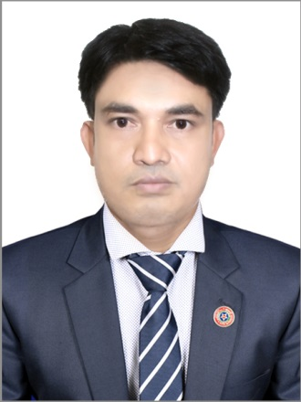
পরিচিতি
অধ্যায় : দশ
জাহেদুল ইসলাম (সহকারি শিক্ষক)
খাশবিয়ারা দাখিল মাদ্রাসা
ভুয়াপুর, টাংগাইল
মোবাইলঃ ০১৭১০-৫৮০১০৪
ই মেইলঃ zahed.islam 8484@gmail.com
বাংলাদেশের সামাজিক সমস্যা

Slide 3
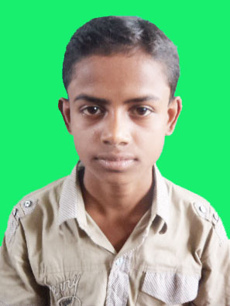
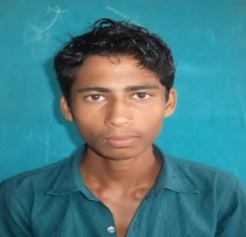
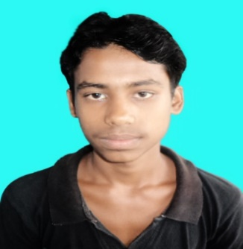
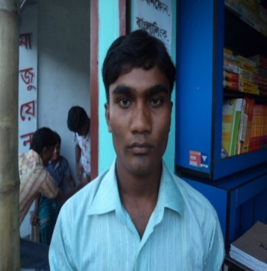
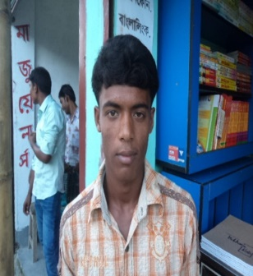
এই বয়সের বালকদের কী বলা হয়?

Slide 4
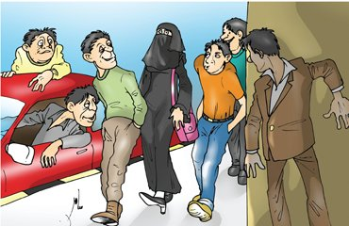
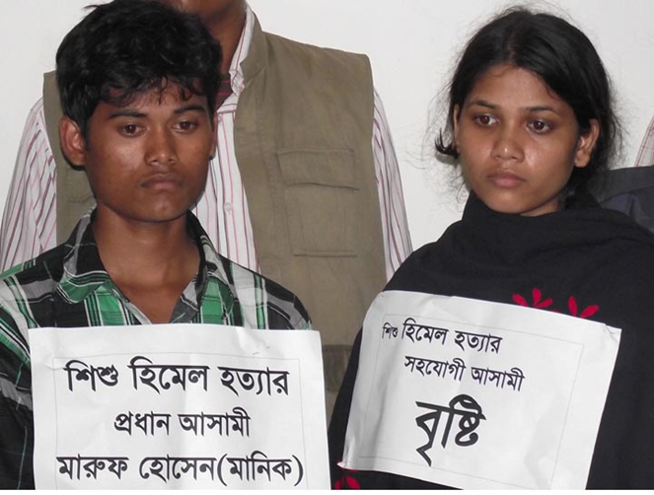
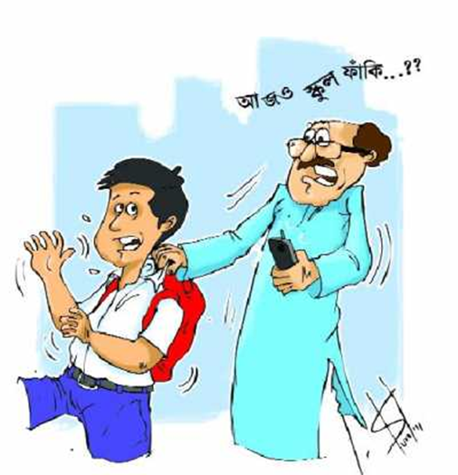
চিত্রে যে অপরাধ দেখছ তাকে কী অপরাধ বলে?

Slide 5
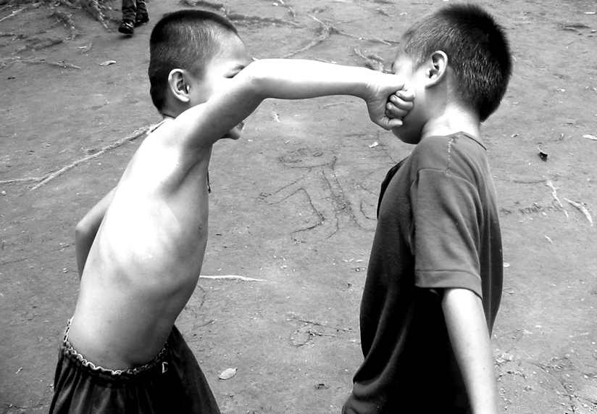
আজকের পাঠ ---
কিশোর অপরাধের ধারণা ও কারণ

Slide 6
শিখনফল
এই পাঠ শেষে শিক্ষার্থীরা…
কিশোর অপরাধ গুলো চিহ্নিত করতে পারবে;
শিশু-কিশোরদের অপরাধী হওয়ার কারণগুলো ব্যাখ্যা করতে পারবে।

Slide 7
নমুনা প্রশ্নঃ
পূর্বের স্লাইডের ছেলেমেয়েরা কোন বয়সী?
বাংলাদেশে কোন বয়সী ছেলে মেয়েদের অপরাধমূলক কাজকে কিশোর অপরাধ বলে?
জাপানে এ বয়সসীমা কত তোমরা বলতে পারবে কিনা?

Slide 8
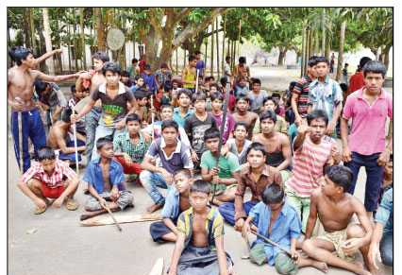
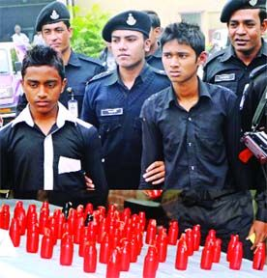
কিশোর অপরাধ কী?
অপ্রাপ্ত বয়স্ক ছেলেমেয়ে বা কিশোরদের দ্বারা সংঘঠিত বিভিন্ন ধরনের অপরাধকেই বলা হয় কিশোর অপরাধ ।

Slide 9
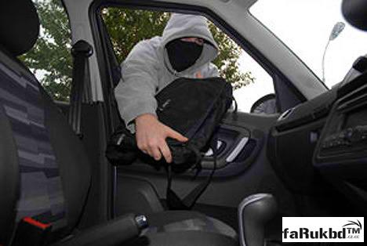
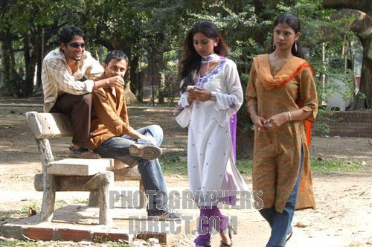
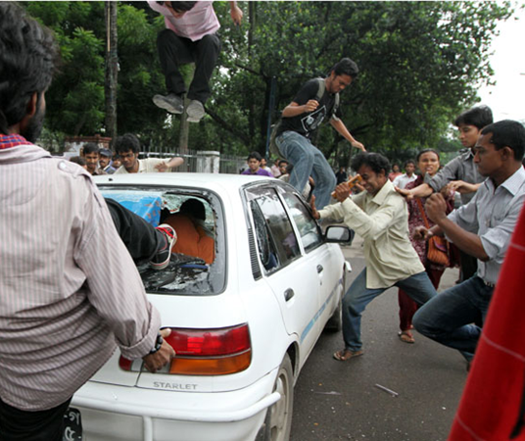
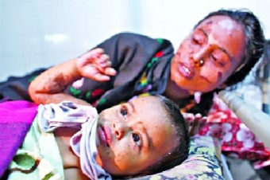
চুরি করা
উত্ত্যক্ত করা
ছবিগুলো দেখে ভিন্ন ০৫ টি কিশোর অপরাধের নাম লিখ (জোড়ায়)
গাড়ী ভাংচুর করা
এসিড নিক্ষেপ

Slide 10
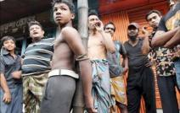
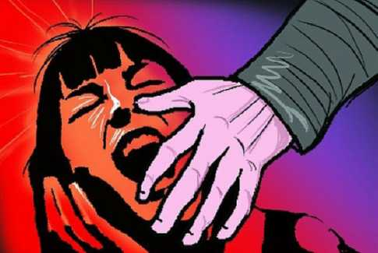
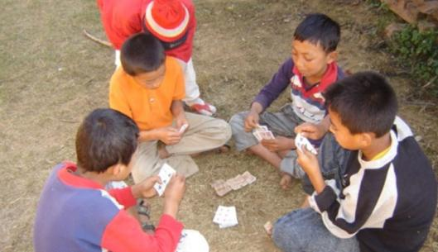
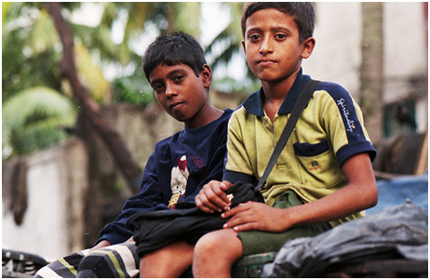
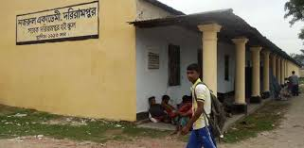
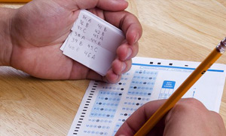
কিশোর অপরাধের ধরনগুলো লিখ-
চুরি,
খুন
জুয়া খেলা
নকল করা
বাড়ি থেকে পালানো
স্কুল পালানো

Slide 11
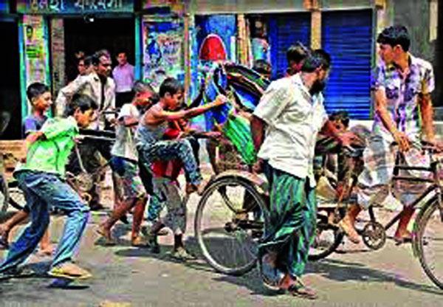
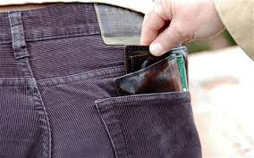
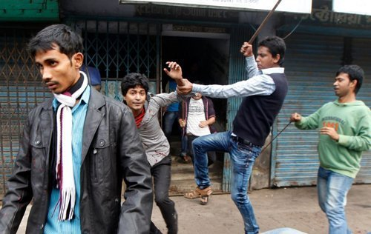
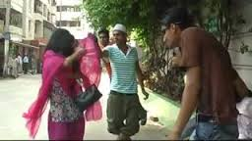
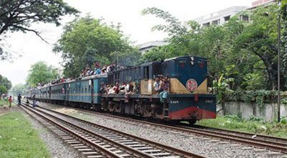
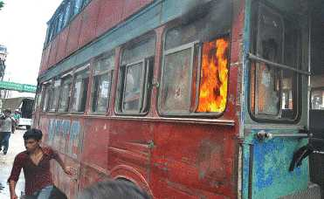
কিশোর অপরাধের ধরন
উচ্ছৃঙ্খল আচরণ
পকেট মারা
মারপিট করা
মেয়েদের উত্যক্ত করা
বিনা টিকিটে ভ্রমণ
গাড়ী পোড়ানো

Slide 12
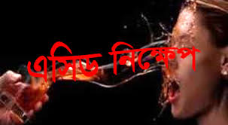
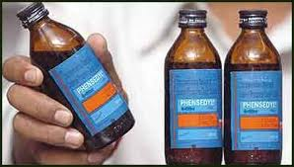
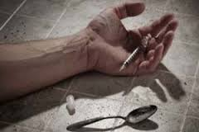
কিশোর অপরাধের ধরন
নারী নির্যাতন
মাদক গ্রহণ
অশোভন ছবি

Slide 13
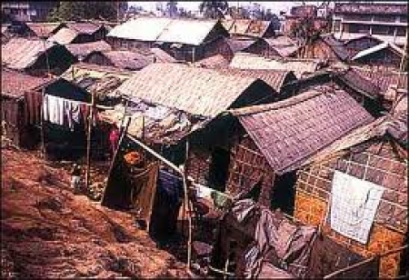
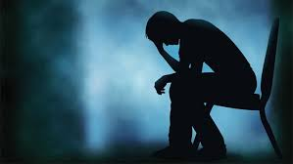
কিশোর অপরাধের অন্যতম কারণ কোনটি? কেন?
দারিদ্রতা
হতাশা
আমাদের দেশে কিশোর অপরাধের অন্যতম প্রধান কারণ দারিদ্রতা। দরিদ্র পরিবারের সন্তানদের অনেক সাধ, ইচ্ছা, অপুর্ণ থেকে যায়। যার ফলে তাদের মধ্যে হতাশার সৃষ্টি হয়। এই হতাশা তাদেরকে অপরাধের দিকে ধাবিত করে।

Slide 14
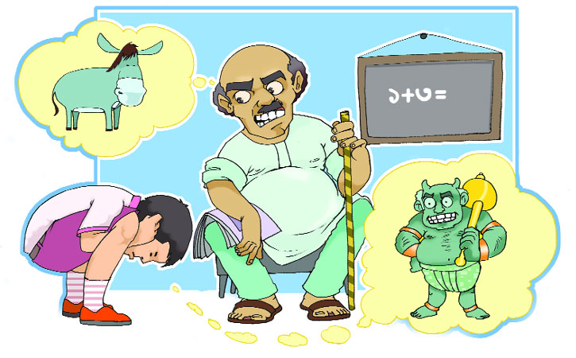
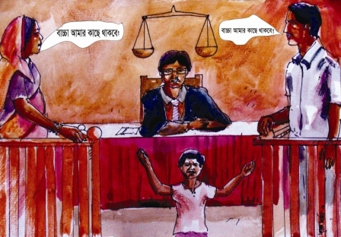
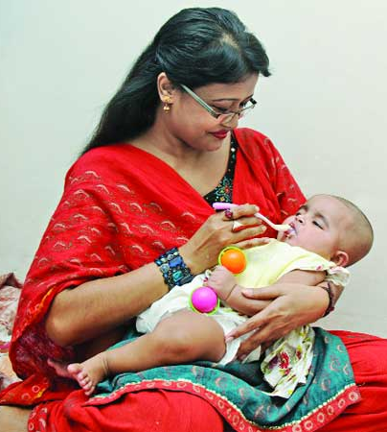
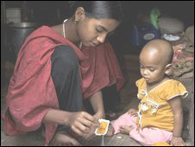
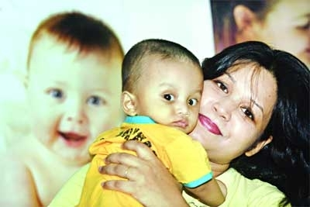
কী কী কারণে কিশোর অপরাধ হয় নিম্নের ছবিগুলো দেখে কারণগুলো ব্যাখ্যা করতে হবে (দলে)

Slide 15
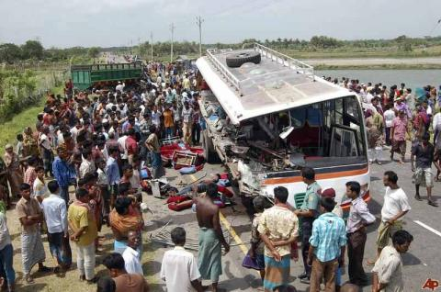
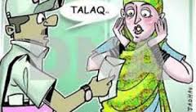
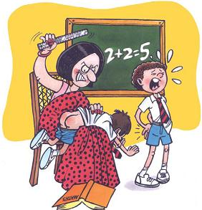
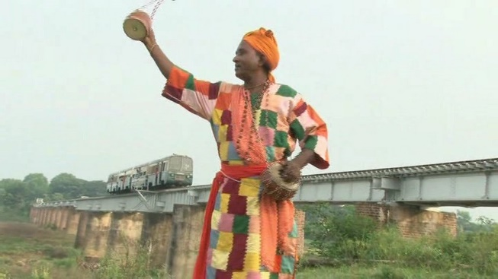
অকাল মৃত্যু
বিবাহ বিচ্ছেদ
অতিরিক্ত শাসন
সংসার ত্যাগী পিতা

Slide 16
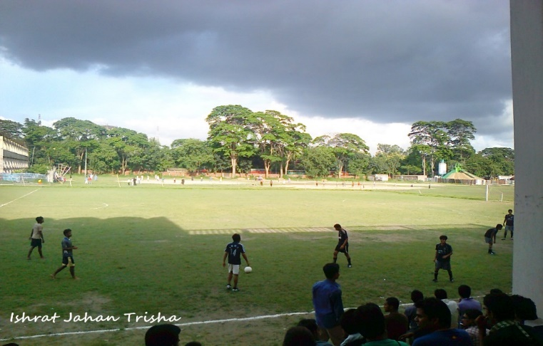
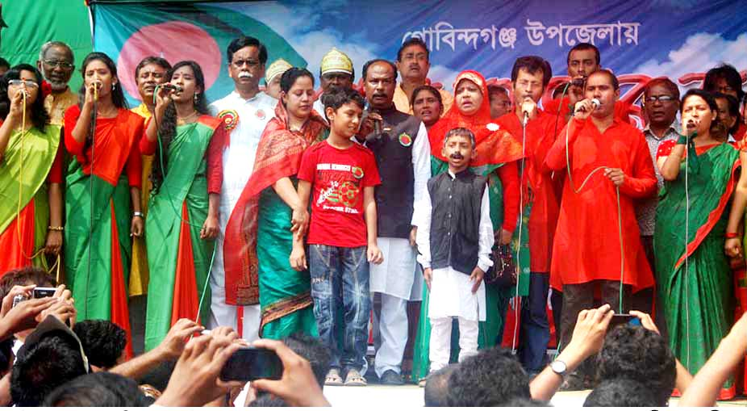
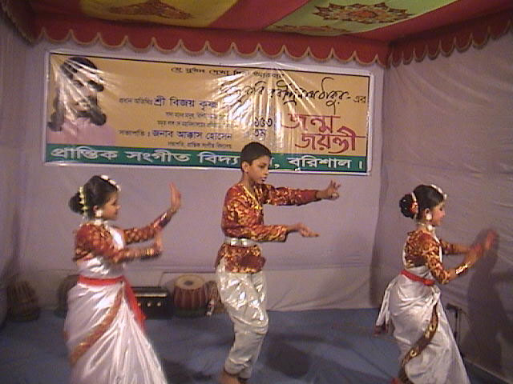
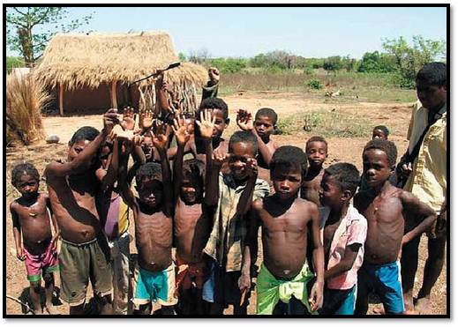
কিশোর অপরাধের কারণ
খেলার মাঠ
সংগীত বিদ্যালয়
চিত্ত বিনোদন
বস্তি এলাকা

Slide 17
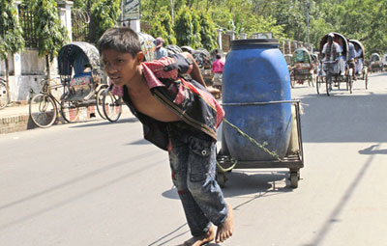
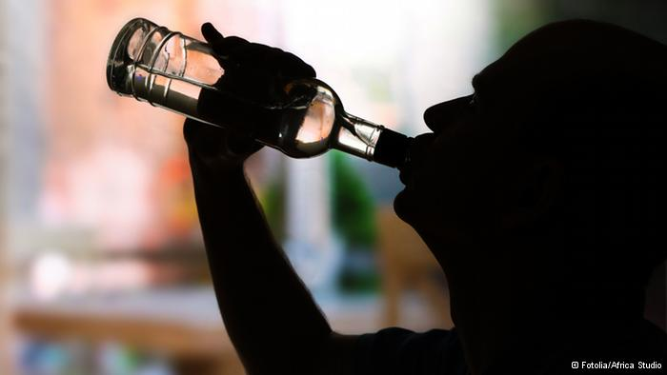
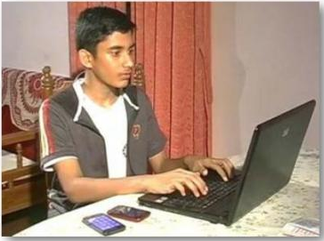
ছবিগুলো ব্যাখ্যা করে বল এগুলো কী কিশোর অপরাধের কারণ হতে পারে?
টাকা উপার্জন
মদ পান
মেধার অপব্যবহার

Slide 18
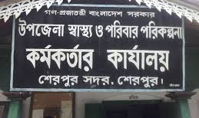
সরকারি চাকরিজীবিদের সন্তানরা কেন অপরাধী হয়ে ওঠে?
বদলী চাকরি
নতুন বন্ধু
সরকারী চাকুরিজিবীদের দেখা যায় ঘন ঘন বদলী হয়। যে কারণে তাদের সন্তানেরা নতুন নতুন পরিবেশ পেয়ে থাকে এবং তাদের নতুন নতুন বন্ধু সৃষ্টি হয়। এক্ষেত্রে বন্ধু নির্বাচনে ভুল করে খারাপ বন্ধুর পাল্লায় পড়ে অপাধের সাথে যুক্ত হয়ে পড়ে।

Slide 19
মূল্যায়ন
সঠিক উত্তরটি চিহ্নিত করে বোর্ডে লেখ
১। আমাদের দেশে কিশোর অপরাধের অন্যতম কারণ কোনটি?
ক. বিবাহবিচ্ছেদ
খ. দারিদ্রতা
গ. চিত্তবিনোদনের অভাব
ঘ. আদর-যত্নের অভাব
২ । বর্তমানে শিশুকিশোরদের অপরাধী হওয়ার অন্যতম মাধ্যম কোনটি?
ক. খেলার মাঠ
খ. আধুনিক প্রযুক্তি
গ. সিনেমা হল
ঘ. বিদ্যালয়

Slide 20
মূল্যায়ন
সঠিক উত্তরটি চিহ্নিত করে বোর্ডে লেখ
৩। কিশোর অপরাধ কী ধরনের সমস্যা ?
ক. ব্যক্তিগত
খ. সামাজিক
গ. পারিবারিক
ঘ. আর্ন্তজাতিক
৪ । বাংলাদেশের কিশোর অপরাধের বয়সসীমা কত?
ক. ৭ থেকে ১২
খ. ৭ থেকে ১৮
গ. ৭ থেকে ১৬
ঘ. ৭ থেকে ১৪

Slide 21
বাড়ির কাজ
তোমার সমাজে বিরাজমান কিশোর অপরাধ সমূহ কী কী কারণে ঘটতে পারে বলে তুমি মনে কর এ সম্পর্কে তোমার মতামত ব্যাক্ত কর ।

Slide 22
ধন্যবাদ সকলকে

